Slide 1
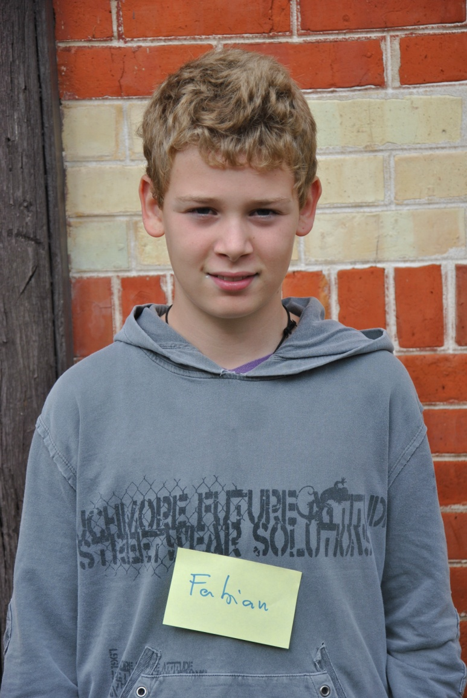

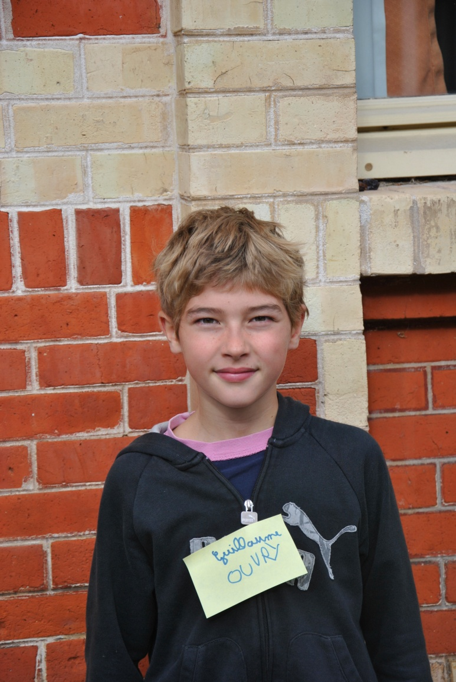
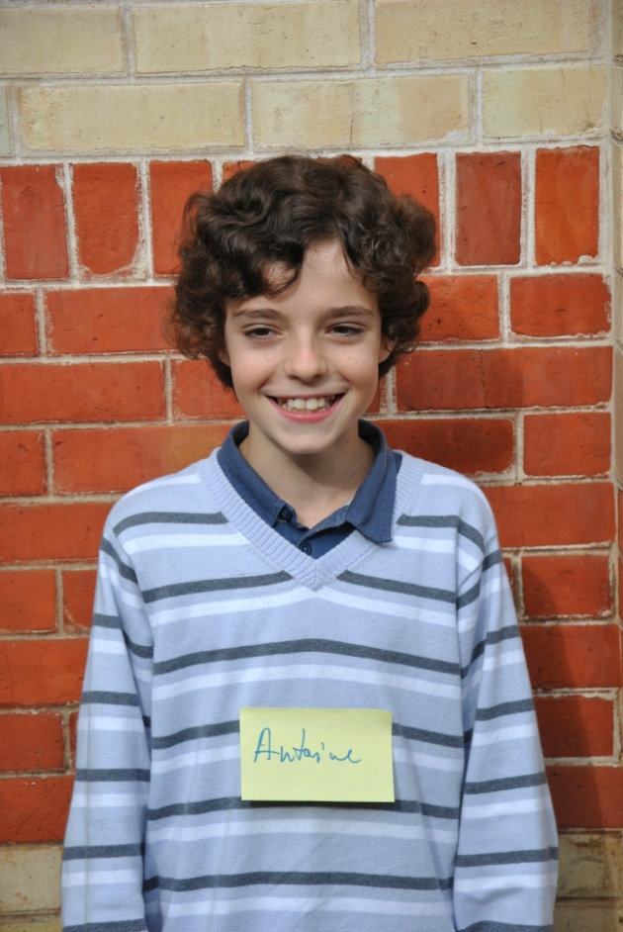
1. Le groupe
Nous avons… des grands
…..et des petits

Slide 2
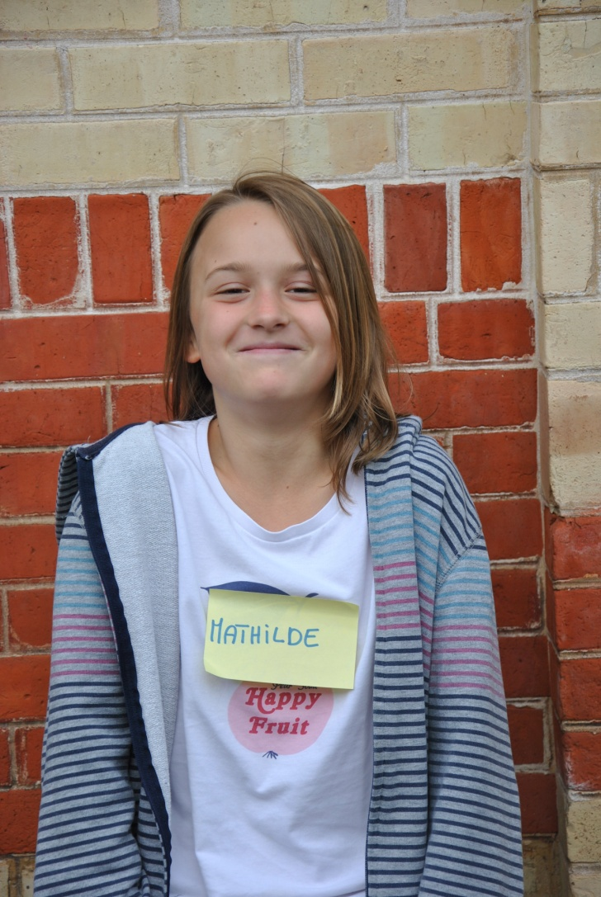
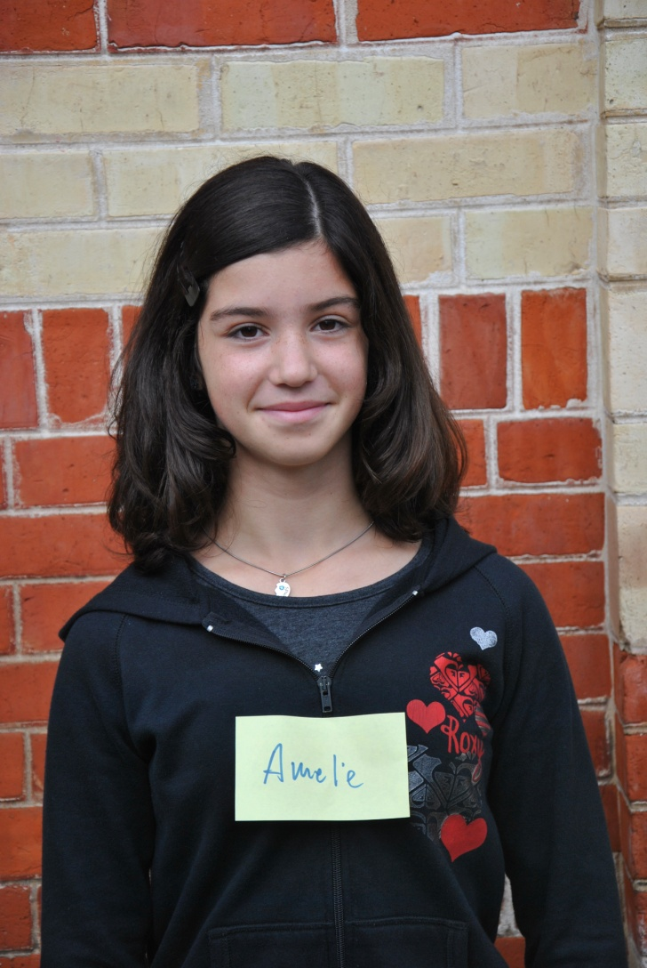
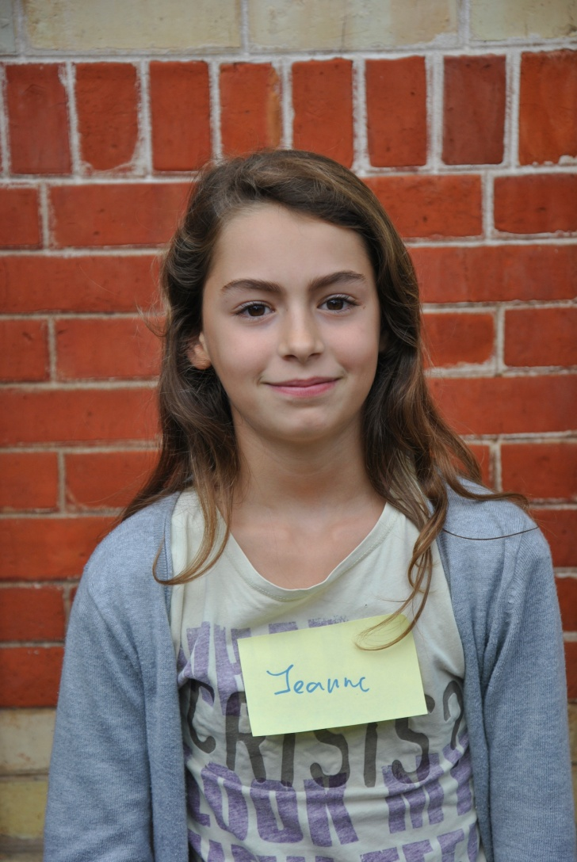
1. Le groupe
…..des blondes
…..des brunes
…..et des chatains

Slide 3
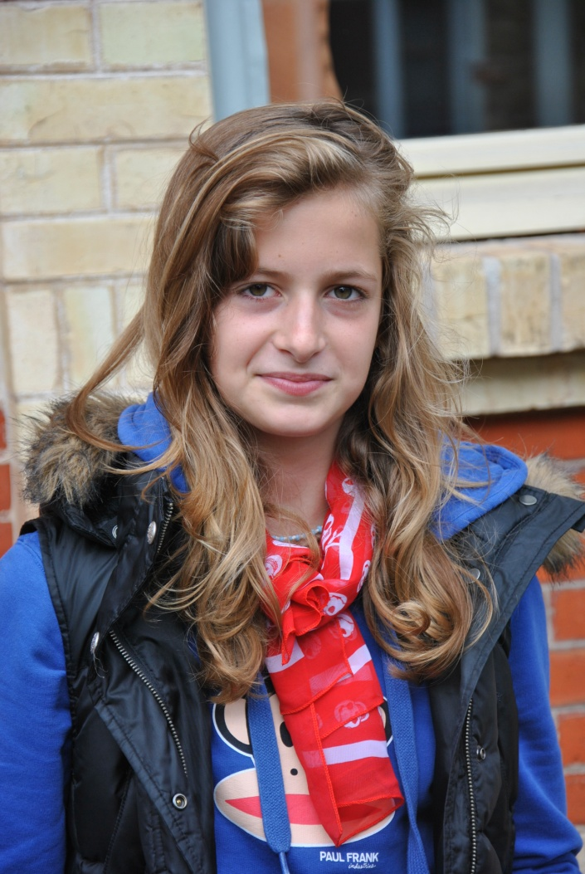
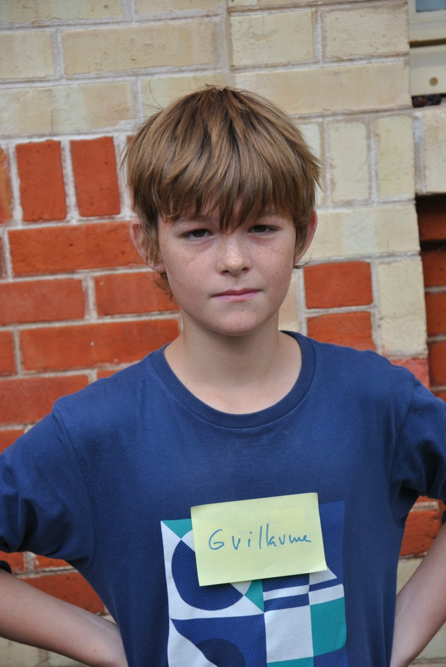
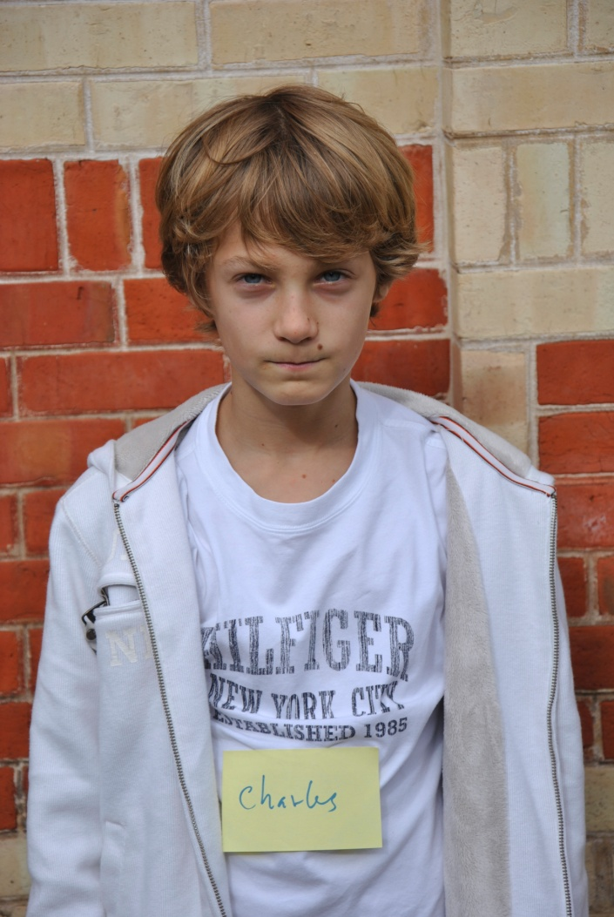
1. Le groupe
…..sévères
…..sheriffs
…..et Charles il fait peur

Slide 4
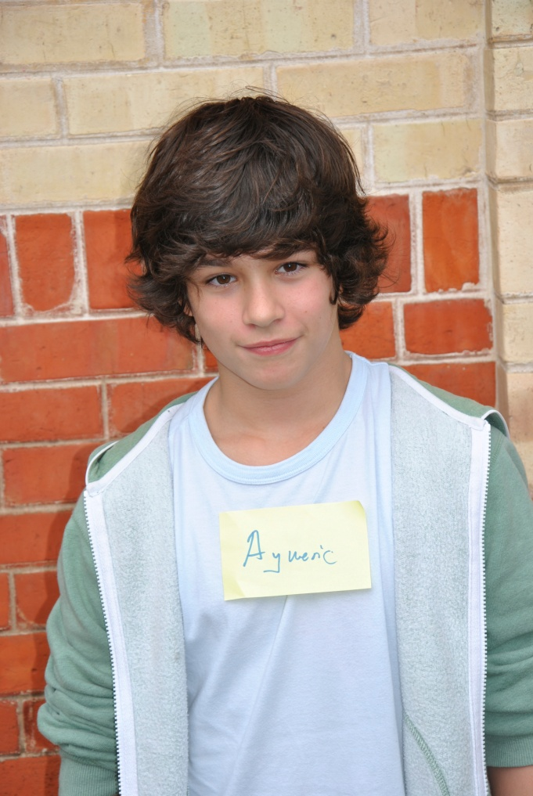
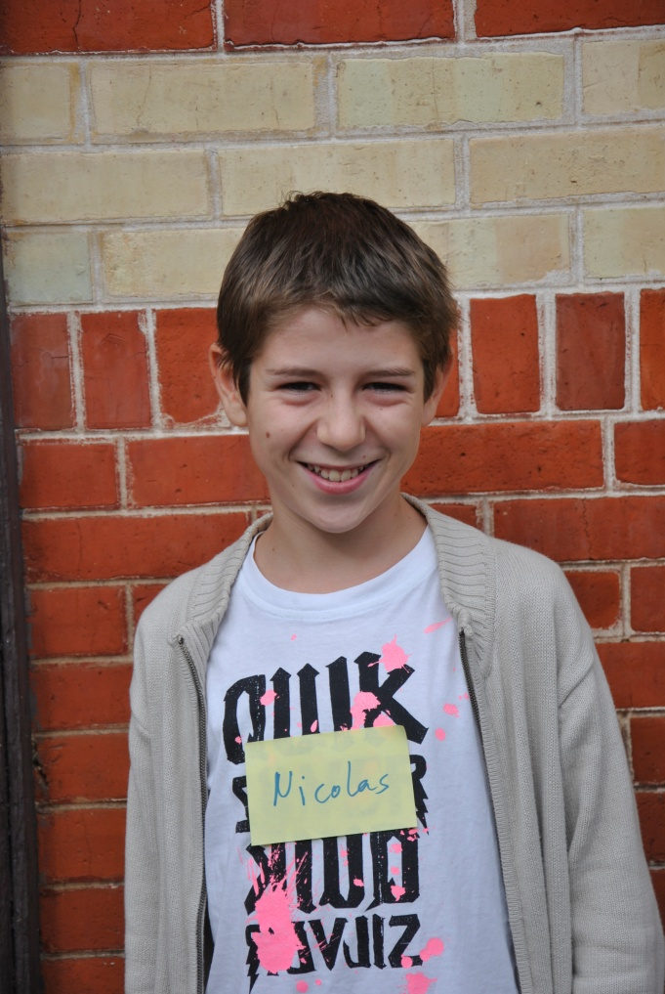
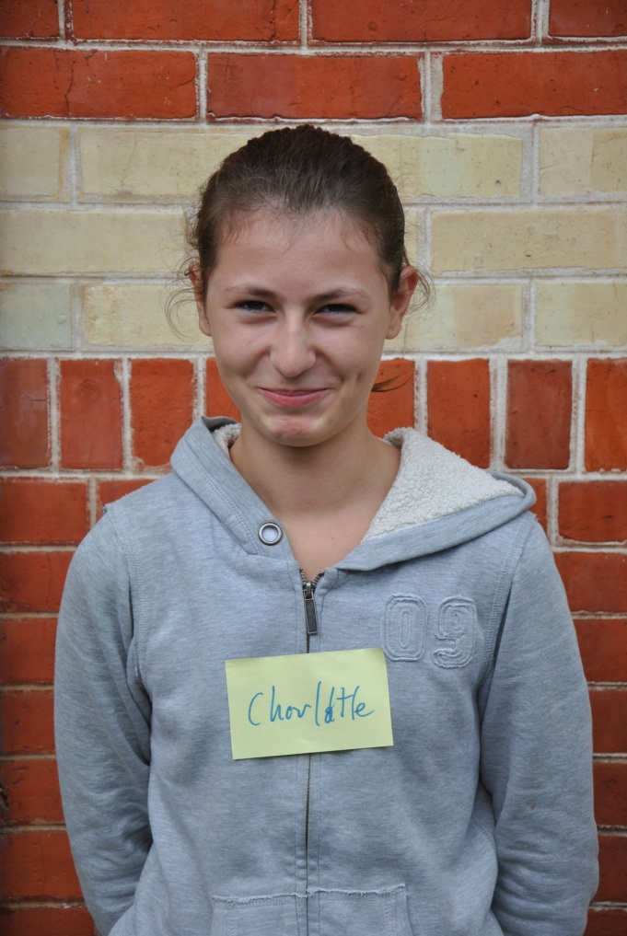
1. Le groupe
Quelques uns viennent très volontiers à l’aumônerie

Slide 5
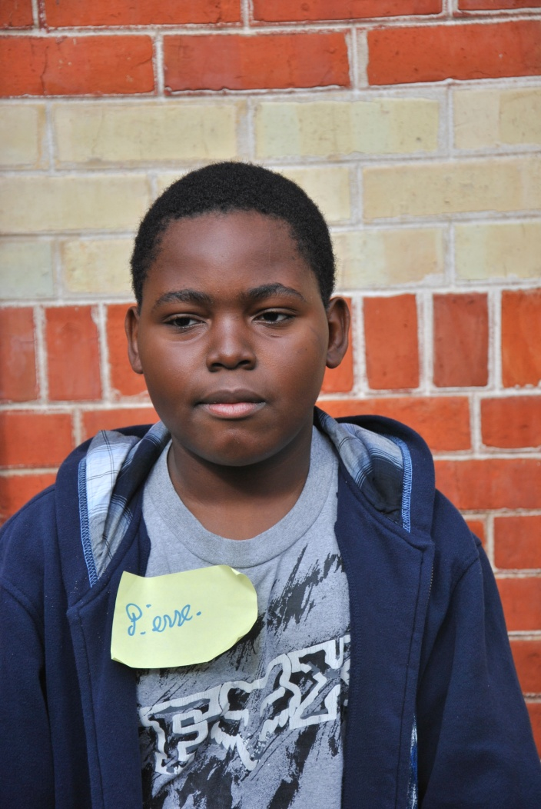
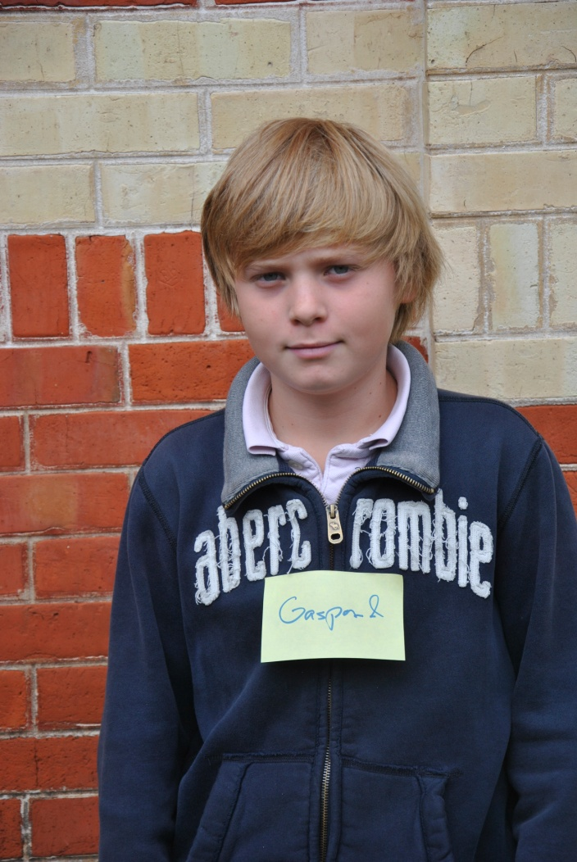
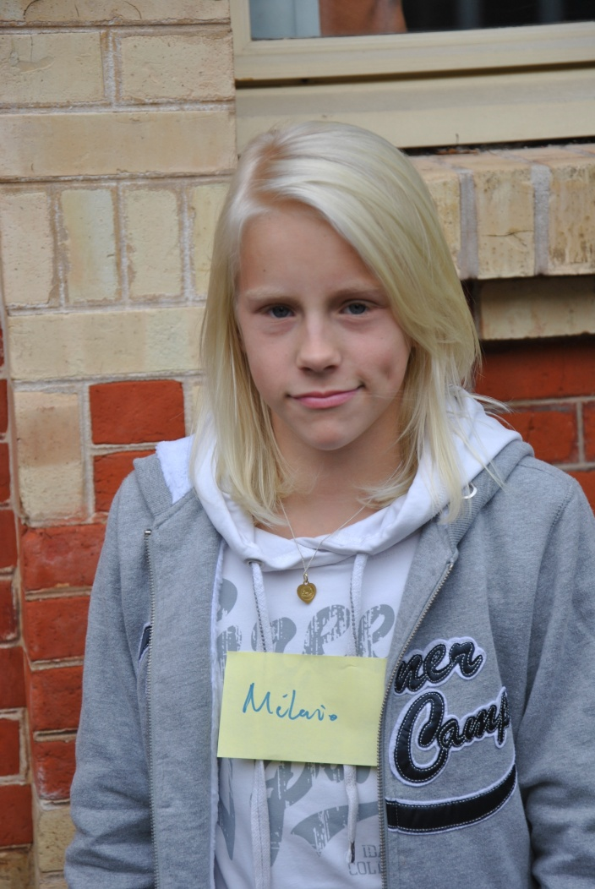
1. Le groupe
Quelques uns viennent très volontiers à l’aumônerie,
… d’autres….. aussi

Slide 6
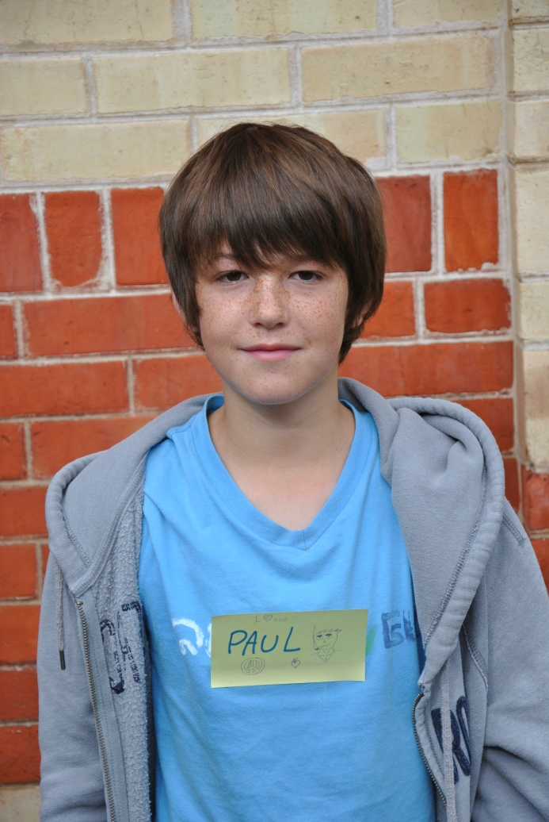
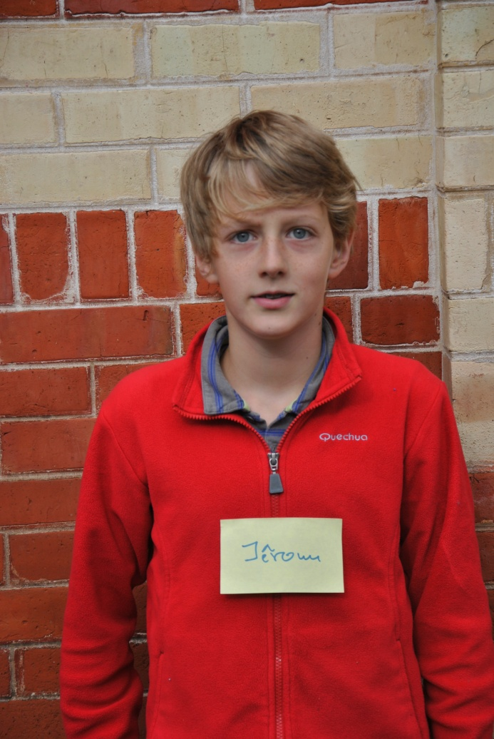
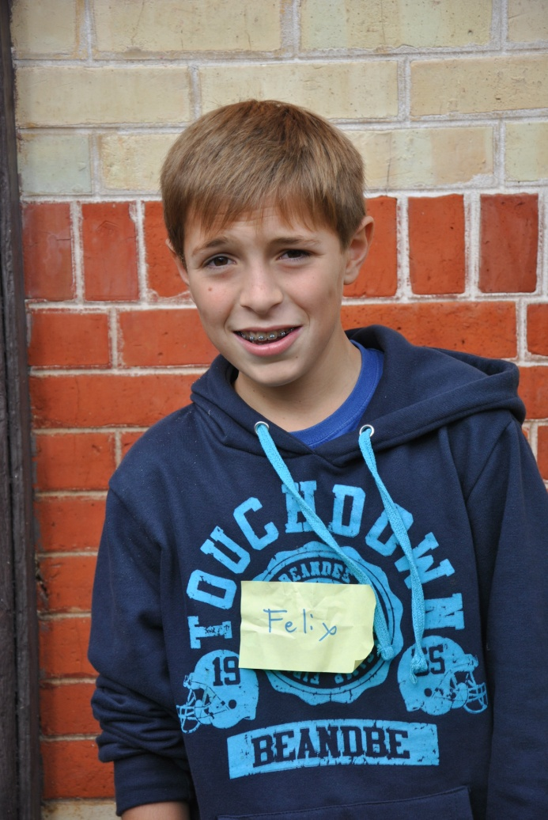
1. Le groupe
Paul voudrait être dans un groupe sans filles
Jérôme ne veut pas être avec Paul …
Felix refuse d’être avec Paul ou Jérôme …mais il n’a rien contre les filles

Slide 7
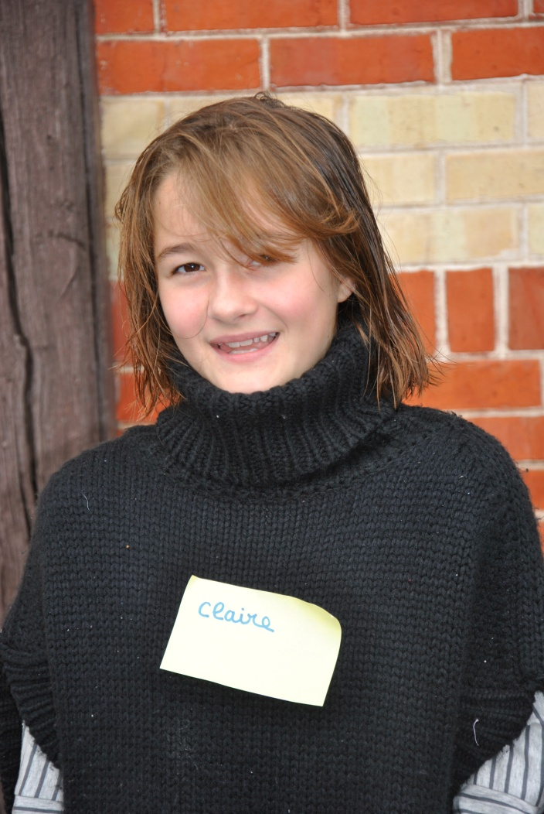
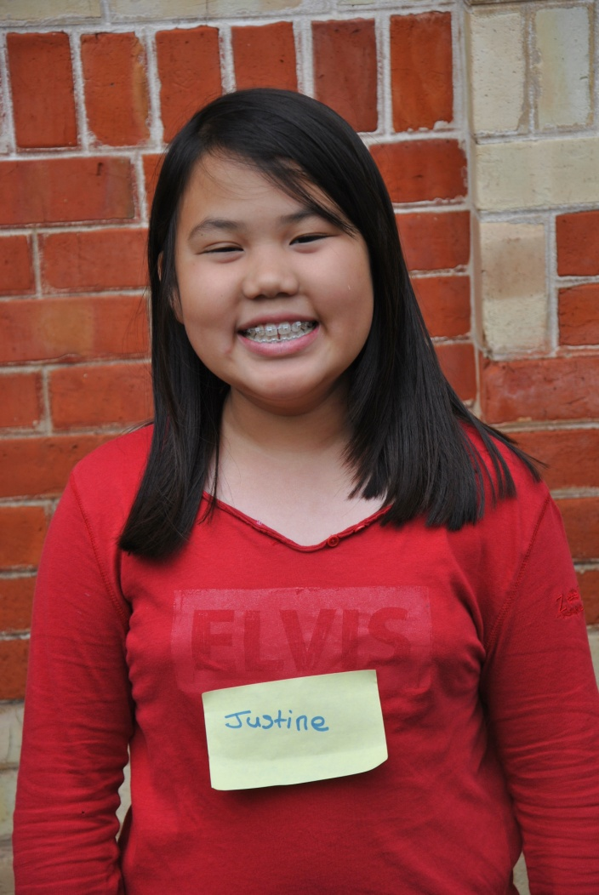
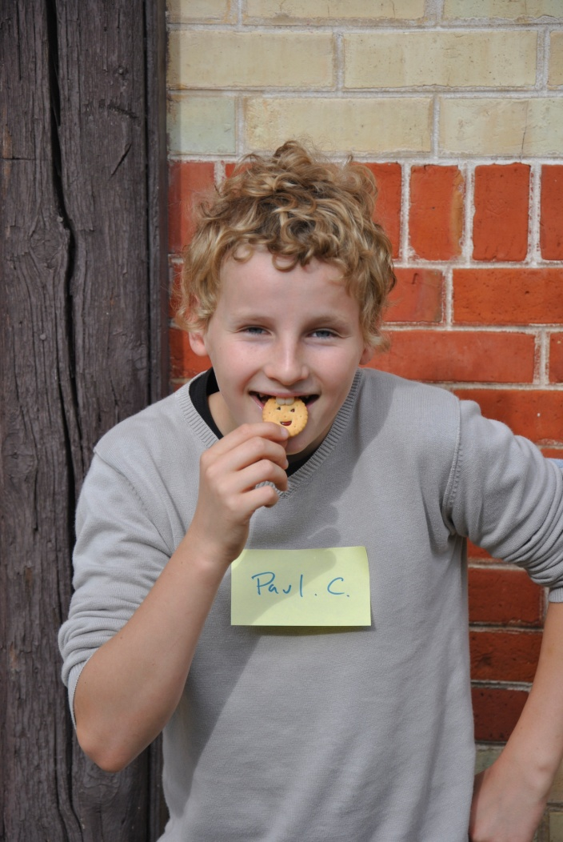
1. Le groupe
Claire recommande une bonne douche pour être bien réveillé avant l’ Aumônerie
Justine croît que le secret est de toujours garder le sourire
Paul pense, que pour tenir le coup, rien de tel qu’un bon petit déjeuner

Slide 8
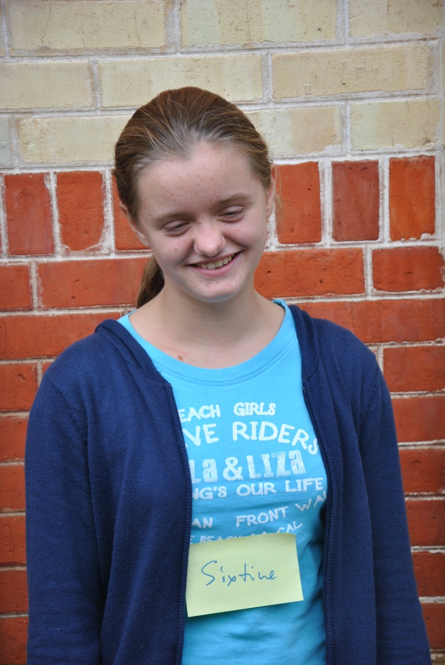
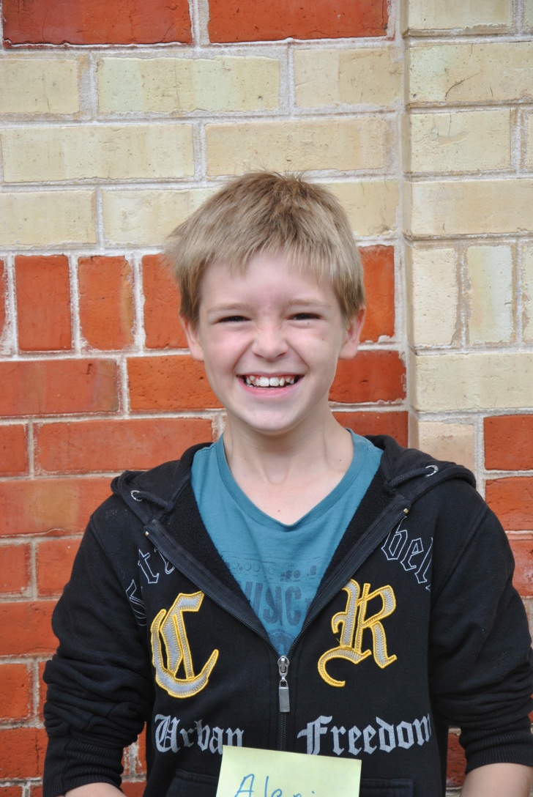
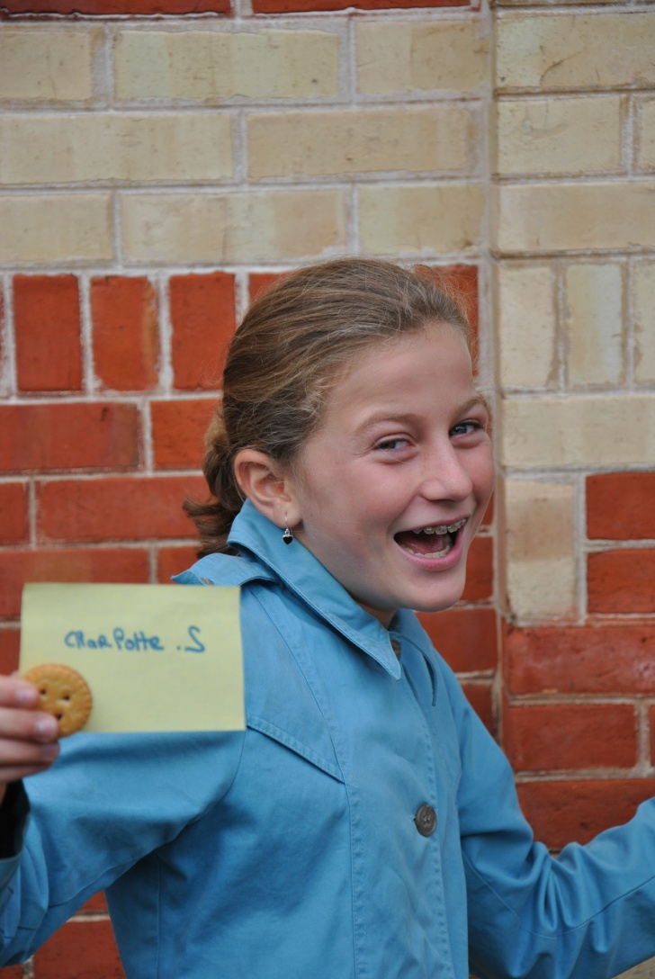
1. Le groupe
80% disent que venir à l’aumônerie « c’est trop bien »
75% adorent se lever à 9h un samedi sur deux pour être avec nous
et …100% vont revenir l’année prochaine

Slide 9
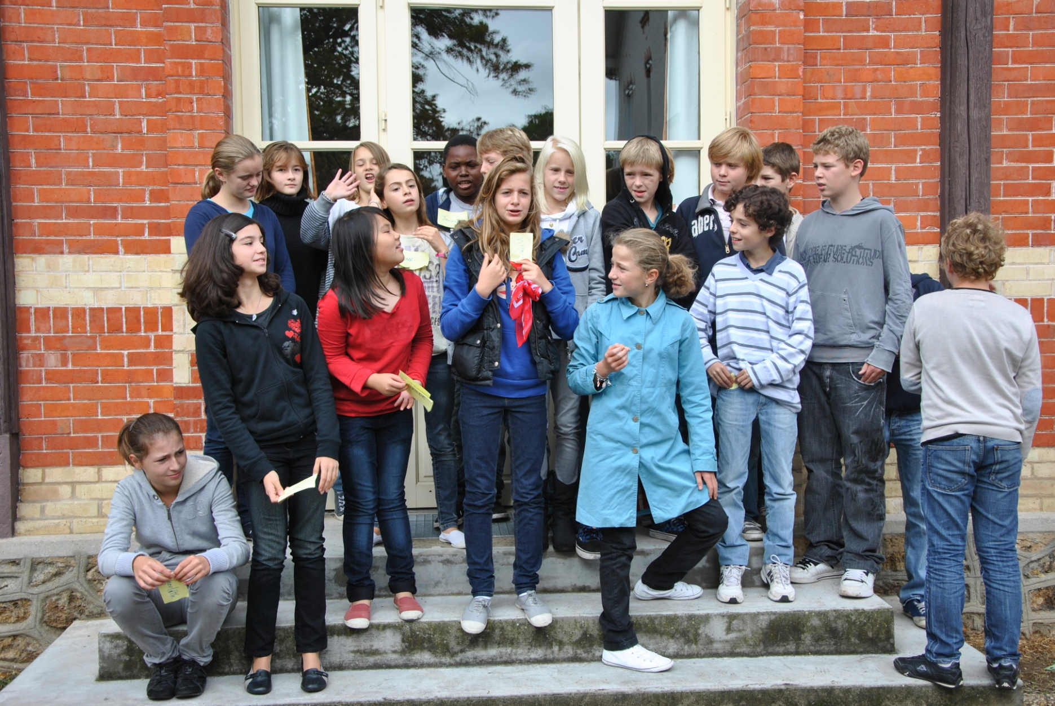
1. Le groupe
80% disent que venir à l’aumônerie c’est trop bien
75% adorent se lever a 9h un samedi sur deux pour etre avec nous
et …100% vont continuer l’année prochaine

